Slide 1
Проект бюджета божковского сельского поселения КРАСНОСУЛИНСКОГО РАЙОНА на 2017 год и плановый период 2018 и 2019 годов

Slide 2
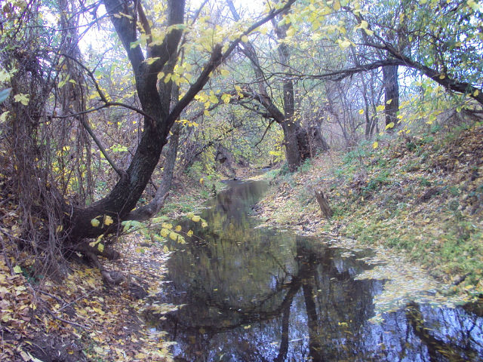
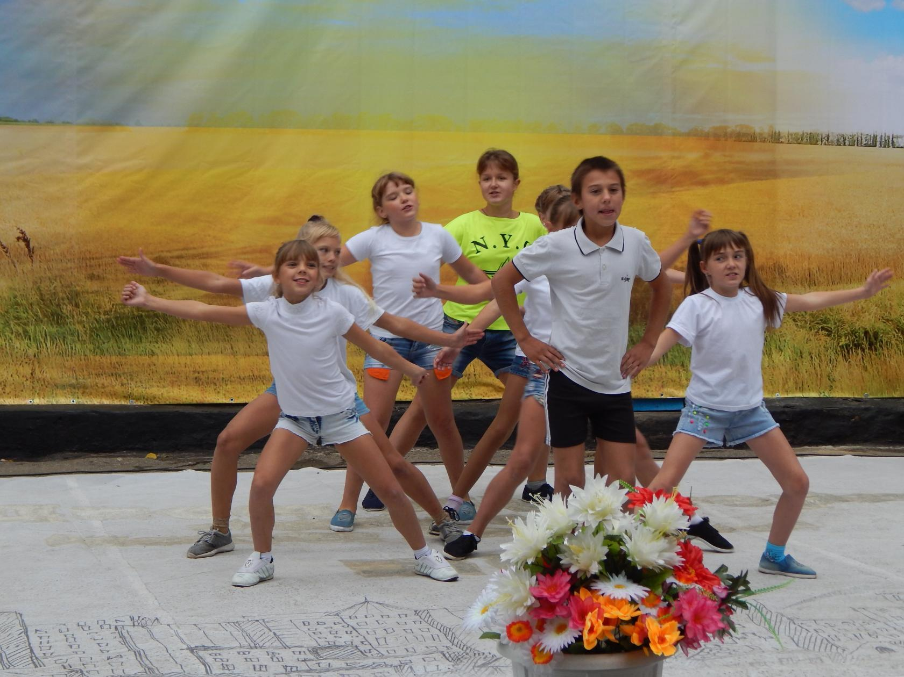
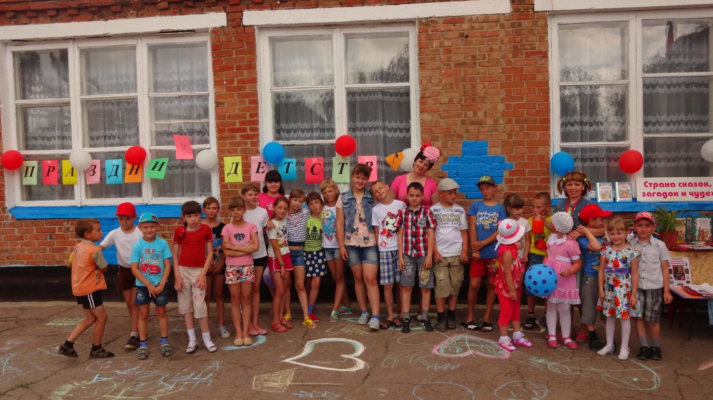

Slide 3
ОСНОВНЫЕ ПАРАМЕТРЫ БЮДЖЕТА БОЖКОВСКОГО СЕЛЬСКОГО ПОСЕЛЕНИЯ КРАСНОСУЛИНСКОГО РАЙОНА НА 2017 ГОД
Доходы бюджета 10857,8 | Расходы бюджета 10857,8
тыс. рублей
Налог на доходы физических лиц 7293,2 | Общегосударственные вопросы 5217,4
Земельный налог 2233,8 | Национальная оборона 173,3 Национальная безопасность и правоохранительная деятельность 55,2
Налог на имущество физ.лиц 527,7 | Жилищно-коммунальное хозяйство 1864,6
Единый сельскохозяйственный налог 151,9 | Образование 20,0
Доходы от использования имущества, находящегося в государственной собственности 73,9 | Культура, кинематография 3319,3
Штрафы, санкции, возмещение ущерба 72,4 | Физическая культура и спорт 100,0
Безвозмездные поступления 504,9 | Социальная политика 108,0

Slide 4
ОСНОВНЫЕ ПАРАМЕТРЫ БЮДЖЕТА БОЖКОВСКОГО СЕЛЬСКОГО ПОСЕЛЕНИЯ КРАСНОСУЛИНСКОГО РАЙОНА НА 2018 ГОД
Доходы бюджета 11007,3 | Расходы бюджета 11007,3
тыс. рублей
Налог на доходы физических лиц 7762,8 | Общегосударственные вопросы 5217,4
Земельный налог 2233,8 | Национальная оборона 173,3
Налог на имущество физ.лиц 529,3 | Национальная безопасность и правоохранительная деятельность 55,2
Единый сельскохозяйственный налог 158,7 | Жилищно-коммунальное хозяйство 2014,1
Доходы от использования имущества, находящегося в государственной собственности 77,3 | Образование 20,0
Штрафы, санкции, возмещение ущерба 71,9 | Культура, кинематография 3319,3
Безвозмездные поступления 173,5 | Физическая культура и спорт 100,0
 | Социальная политика 108,0

Slide 5
ОСНОВНЫЕ ПАРАМЕТРЫ БЮДЖЕТА БОЖКОВСКОГО СЕЛЬСКОГО ПОСЕЛЕНИЯ КРАСНОСУЛИНСКОГО РАЙОНА НА 2019 ГОД
Доходы бюджета 11450,3 | Расходы бюджета 11450,3
тыс. рублей
Налог на доходы физических лиц 7837,4 | Общегосударственные вопросы 5323,7
Земельный налог 1834,9 | Национальная оборона 173,3
Налог на имущество физ.лиц 427,1 | Национальная безопасность и правоохранительная деятельность 55,2
Единый сельскохозяйственный налог 169,0 | Жилищно-коммунальное хозяйство 1864,6
Доходы от использования имущества, находящегося в государственной собственности 80,3 | Образование 20,0
Штрафы, санкции, возмещение ущерба 78,2 | Культура, кинематография 2962,3
Безвозмездные поступления 173,5 | Физическая культура и спорт 100,0
 | Социальная политика 108,0

Slide 6
Структура поступления налоговых и неналоговых доходов в бюджет Божковского сельского поселения Красносулинского района на 2017 год

Slide 7
Структура поступления налоговых и неналоговых доходов в бюджет Божковского сельского поселения Красносулинского района на 2018 год

Slide 8
Структура поступления налоговых и неналоговых доходов в бюджет Божковского сельского поселения Красносулинского района на 2019 год

Slide 9
Расходы бюджета Божковского сельского поселения Красносулинского района в 2017 году

Slide 10
Расходы бюджета Божковского сельского поселения Красносулинского района в 2018 году

Slide 11
Расходы бюджета Божковского сельского поселения Красносулинского района в 2019 году

Slide 12
Структура расходов бюджета поселения на 2017 год по муниципальным программам
Всего 10584,3тыс. рублей
Муниципальная политика
248,0 тыс. рублей
Развитие культуры, физической культуры и спорта
3419,3 тыс. рублей
Управление муниципальными финансами
5008,2 тыс. рублей
Защита населения и территории от чрезвычайных ситуаций, обеспечение пожарной безопасности и безопасности людей на водных объектах
55,2 тыс. рублей
Благоустройство территории и жилищно-коммунальное хозяйство
1853,6 тыс. рублей

Slide 13
Структура расходов бюджета поселения на 2018 год по муниципальным программам.
Всего 10733,8 тыс. рублей
Муниципальная политика
248,0 тыс. рублей
Развитие культуры, физической культуры и спорта
3419,3 тыс. рублей
Управление муниципальными финансами
5008,2 тыс. рублей
Защита населения и территории от чрезвычайных ситуаций, обеспечение пожарной безопасности и безопасности людей на водных объектах
55,2 тыс. рублей
Благоустройство территории и жилищно-коммунальное хозяйство
2003,1 тыс. рублей

Slide 14
Структура расходов бюджета поселения на 2019 год по муниципальным программам.
Всего 11176,8 тыс. рублей
Муниципальная политика
248,0 тыс. рублей
Развитие культуры, физической культуры и спорта
3487,5 тыс. рублей
Управление муниципальными финансами
5114,5 тыс. рублей
Защита населения и территории от чрезвычайных ситуаций, обеспечение пожарной безопасности и безопасности людей на водных объектах
55,2 тыс. рублей
Благоустройство территории и жилищно-коммунальное хозяйство
2271,6 тыс. рублей

Slide 15
СПАСИБО ЗА ВНИМАНИЕ

